Slide 1
BIULETYN INFORMACYJNY 02/2026
Uniwersytet Trzeciego Wieku
Wrocław 23.10.2026
www.uew.pl
www.uew.pl

Slide 2

Jak nam miło że już wyłączyliście swoje telefony
Obecna prezentacja w formie multimedialnej pojawi się na stronie internetowej UTW UEW,
w pliku do pobrania, w zakładce Biuletyn UTW
www.uew.pl
www.uew.pl

Slide 3
SEMESTR ZIMOWY 2026/2027
SEMESTR ZIMOWY TRWA:
od 05.10.2026 r. do 31.01.2027r
Dni wolne semestr zimowy
02.11.2026
10 – 11. 11.2026
23.12.2026 – 03.01.2027
06.01.2027
www.uew.pl
www.uew.pl

Slide 4
W związku z obowiązkowymi badaniami okresowymi na Uczelni
dnia 27.10.2026
biuro UTW będzie nieczynne
www.uew.pl
www.uew.pl

Slide 5
Uwaga!
Dnia 6 listopada 2026r. wyjątkowo wykład audytoryjny odbędzie się w sali 113 Z
www.uew.pl
www.uew.pl

Slide 6
Przypominamy
Każdy słuchacz w ramach czesnego ma prawo do bezpłatnego korzystania:
z dwóch zajęć sportowych (oprócz jogi)
z jednego lektoratu językowego
Za każde następne zajęcia sportowe i kolejny lektorat pobierana jest opłata w wysokości 5 zł/godz. lekcyjną
Prośba o podpisywanie list na wszystkich zajęciach tylko pod datą bieżących zajęć
www.uew.pl
www.uew.pl

Slide 7
Opłaty za dodatkowe zajęcia:
Joga–30 godzin lekcyjnych x 5zł – 150 zł
Wpłata na konto
Uniwersytet Ekonomiczny we Wrocławiu
ul. Komandorska 118/120
53-345 Wrocław
Bank Pekao S.A.
48 1240 6814 1111 0011 2932 6828
Język dodatkowy–30 godzin lekcyjnych x 5zł – 150 zł
Zajęcia sportowe dodatkowe – 75 zł
www.uew.pl
www.uew.pl

Slide 8
Zajęcia tenisa stołowego
Poniedziałek, SWFiS, godz. 12.00-13.30
Zajęcia prowadzi mgr Rafał Michalak
Zapisy mailowo w biurze UTW
utw@ue.wroc.pl
www.uew.pl
www.uew.pl

Slide 9
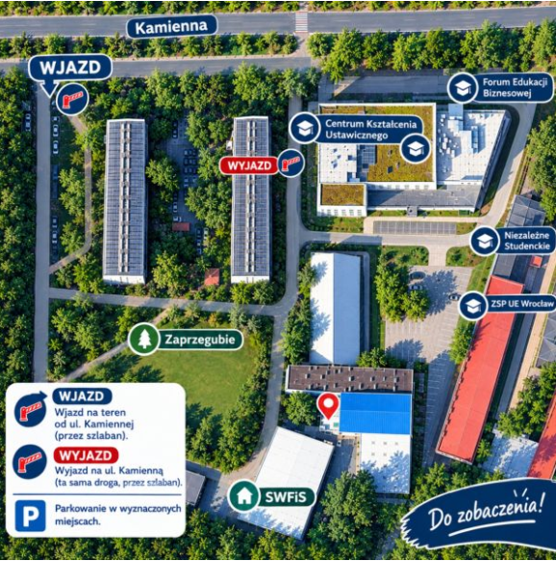
Informujemy, że wkrótce zostanie uruchomiony automatyczny system wjazdu i wyjazdu na i z parkingu przy Studium Wychowania Fizycznego i Sportu. Słuchacze Uniwersytetu Trzeciego Wieku będą mogli korzystać z parkingu na zasadach ogólnych.
www.uew.pl
www.uew.pl

Slide 10
Oferta „Pary z Gara” dla słuchaczy UTW
Słuchacze UTW mają zniżkę w stołówce studenckiej na podstawie okazanej legitymacji UTW
www.uew.pl
www.uew.pl

Slide 11
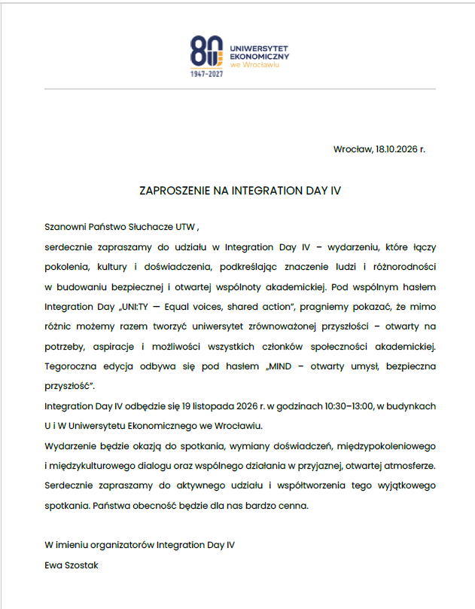
www.uew.pl
www.uew.pl

Slide 12

www.uew.pl
www.uew.pl

Slide 13
Odkryj piękno, które porusza duszę – Ein deutsches Requiem Johannesa Brahmsa
w Operze Wrocławskiej
Są dzieła, które pozostają w sercu na długo. Ein Deutsches Requiem to niezwykła muzyczna podróż poprzez emocje, od zadumy i refleksji po nadzieję, ukojenie i wewnętrzny spokój.
Już 6 i 8 listopada 2026 r. zapraszamy do Opery Wrocławskiej na spotkanie z jednym z najpiękniejszych dzieł muzyki oratoryjnej. Monumentalne brzmienie połączonych zespołów: Chóru Opery Wrocławskiej i Polskiego Narodowego Chóru Młodzieżowego pod batutą Dyrektor Opery Wrocławskiej Agnieszki Franków-Żelazny. Poruszające partie solowe wykona Hanna Sosnowska-Bill (sopran) oraz Jerzy Butryn (baryton). Bogactwo partytury ukaże Orkiestra Opery Wrocławskiej. Czeka na Państwa wyjątkowe doświadczenie, które pozwoli na chwilę zatrzymania się w codziennym biegu i zanurzy w świecie wielkiej muzyki.
Johannes Brahms stworzył dzieło, które przemawia ponad czasem i pokoleniami. To muzyka o ludzkich uczuciach, przemijaniu i nadziei – bliska każdemu.
Koncert został objęty patronatem honorowym Konsula Generalnego Niemiec - Martina Kremera.
Bilety w cenie 40-120 zł (bilety normalne) / 40-70 zł (bilety ulgowe)
Rezerwacja biletów: 71 370 88 80 / opera@opera.wroclaw.pl
(poniedziałek-piątek 8:00-16:00)
Kasa biletowa: 71 370 88 18 (poniedziałek-sobota 12:00-19:00, niedziela - w dni spektakli porannych: 9.30-16.30, niedziela - w dni spektakli wieczornych: 11.00-18.00)
Zakup biletów online: https://www.opera.wroclaw.pl/repertuar?q=requiem
www.uew.pl
www.uew.pl

Slide 14
Zapraszamy do udziału w Wędrówkach „Śladami Grotowskiego”. Osoby uczestniczące w spacerach otrzymają dostęp do opowieści, których próżno szukać w podręcznikach. Stefania Gardecka, wieloletnia współpracowniczka Jerzego Grotowskiego, podzieli się wspomnieniami, anegdotami i historiami, które przywracają ludzki wymiar postaci otoczonej legendą. Harmonogram Wędrówek ze Stefanią Gardecką
Wędrówka 2. Codzienność
12.11.2026, 17:00
Wędrówka 3. Wydarzenia
17.12.2026, 17:00
Wędrówka 4. Listy do…
14.01.2027, 18:00
www.uew.pl
www.uew.pl

Slide 15
24 PAŹDZIERNIKA 2026/SOBOTA/ GODZ.19 00 BAZYLIKA ŚW.ELZBIETY
KONCERT Z OKAZJI 20- LECIA PRACY ARTYSTYCZNEJ WROCŁAWSKIEGO ORGANISTY BARTOSZA PATRYKA RZYMANA.
WSTĘP WOLNY!!!
26 LISTOPADA 2026 GODZ.18 00 IMPART CENTRUM
KONCERT OPEROWY "WŁOSKA UCZTA" KRZYSZTOF SZUMAŃSKI,JOANNA MOSKOWICZ,BOJANA DIMKOWIC - TYLKO DO 25 PAŹDZIERNIKA BILETY W PRZEDSPRZEDAZY 40 ZŁ. OD 25 PAŹDZIERNIKA 50 ZŁ.
Anna Zybura
www.uew.pl
www.uew.pl

Slide 16
31 GRUDNIA 2026 GODZ.18 00 NFM
WE WROCŁAWIU KONCERT SYLWESTROWY "FOUR SEANSONS & SONGS FROM GONDOLA"
BILET GRUPOWY ULGOWY NASZ WROCŁAW MAX 150 ZŁ W SEKTORZE AMFITEATR IV RZĄD KUPUJEMY W KASIE NFM DO DNIA 10 GRUDNIA NA HASŁO UTW UE.
Anna Zybura
www.uew.pl
www.uew.pl

Slide 17

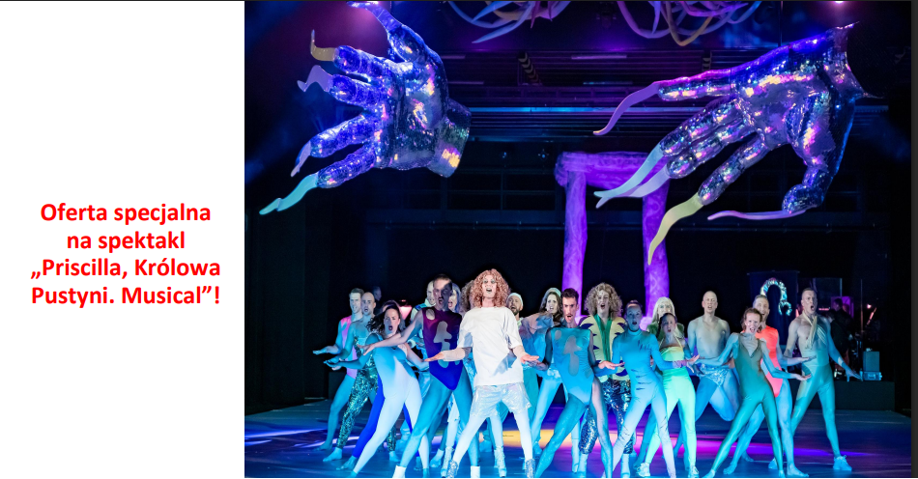
www.uew.pl
www.uew.pl

Slide 18
Wszystkich słuchaczy, szczególnie nowo przyjętych, zachęcamy do korzystania z bogatej oferty sekcji zainteresowań.
Lista wszystkich sekcji z danymi kontaktowymi ich przewodniczących dostępna na stronie UTW.
Terminy i sale dla poszczególnych sekcji:
Sekcja brydża - wtorki, sala 111D, godz. 14.00-18.00
Sekcja gier logicznych - wtorki, sala 218A, godz.13:30 – 17.00
Sekcja kultury i sztuki –13.11.,27.11.,11.12.,18.12.,sala 308E
Sekcja psychologiczna - 6.11., 20.11., 4.12., 18.12.,godz.10.30, sala 302E
Sekcja turystyki - 30.10., 15.01., 29.01., godz 10:30-11:30, sala 302E, 06.11., 20.11., 04.12.
Sekcja Haiku – pierwszy wtorek miesiąca, godz.14.00
Chór – środy, sala 214 A, godz. 17:30-20.00
Sekcja origami – czwartki, sala 501E, godz. 13.15-16.30
https://uew.pl/kandydaci/uniwersytet-trzeciego-wieku-oddzial-we-wroclawiu/#sekcje-utw
www.uew.pl
www.uew.pl

Slide 19
Przypominamy
Strona internetowa jest najważniejszym kanałem do kontaktu, tam pojawiają się informacje o zmianach, o nagłych odwołaniach zajęć, o dodatkowych zajęciach.
www.uew.pl
www.uew.pl

Slide 20
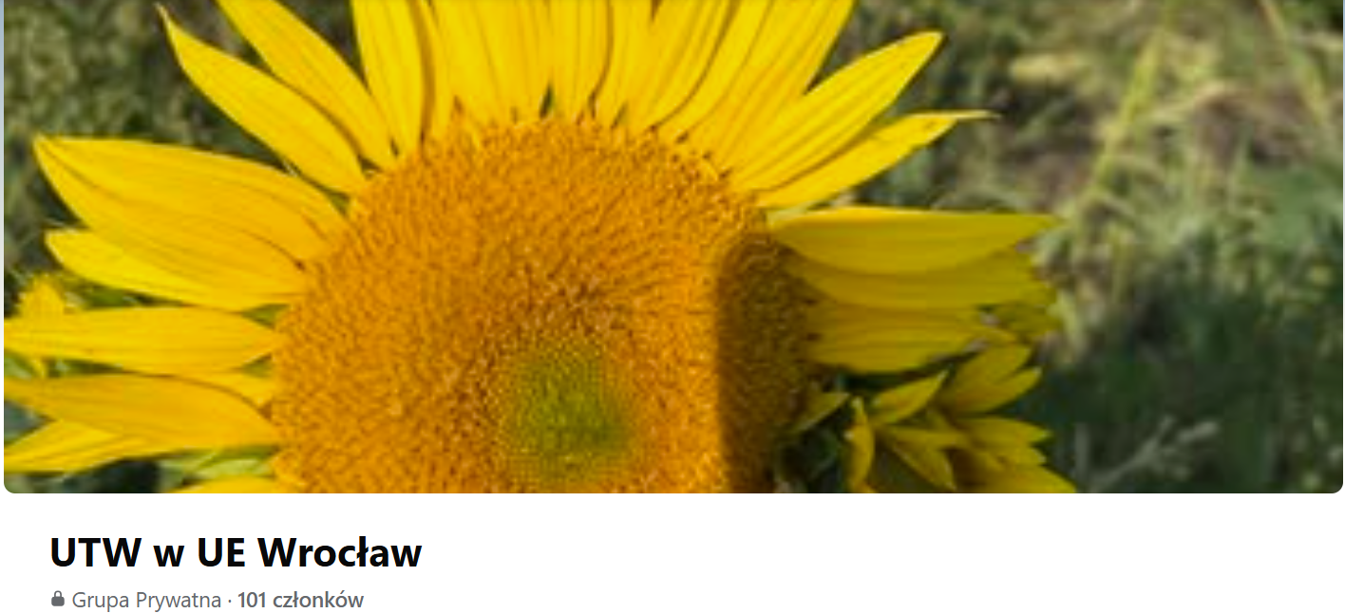
www.uew.pl
www.uew.pl

